Slide 1
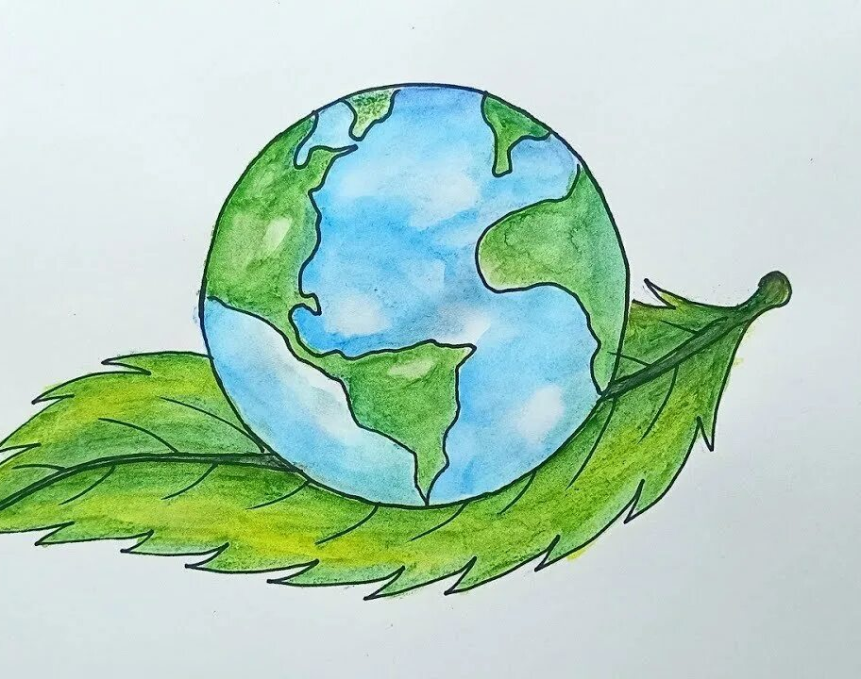
Здоровьесберегающие технологии в гимназии
Добавь здоровья!

Slide 2
Урок должен:
Воспитывать
Стимулировать у детей желание жить, быть здоровыми
Учить их ощущать радость от каждого прожитого дня
Показывать им, что жизнь – это прекрасно
Вызывать у них позитивную самооценку

Slide 3
Отличительные особенности здоровьесберегающих образовательных технологий:
Отсутствие назидательности и авторитарности
Элементы индивидуализации обучения
Наличие мотивации на здоровый образ жизни учителя и учеников
Интерес к учёбе, желание идти в школу
Наличие физкультминуток
Наличие гигиенического контроля

Slide 4
Основой здоровьесберегающей технологией является соблюдение следующих принципов:

Slide 5
Принципы
Учёт возрастно-половых особенностей;
Учёт состояния здоровья ученика и его индивидуальных психофизических особенностей при выборе форм, методов и средств обучения;
Структурирование урока на три части в зависимости от уровня умственной работоспособности учащихся;
Использование здоровьесберегающих действий

Slide 6
Здоровьесберегающие действия:
Оптимальная плотность урока
Чередование видов учебной деятельности

Slide 7
Оздоровительные моменты
на уроке
Физкультминутки, динамические паузы
Минутки релаксации
Дыхательная гимнастика
Массаж активных точек

Slide 8
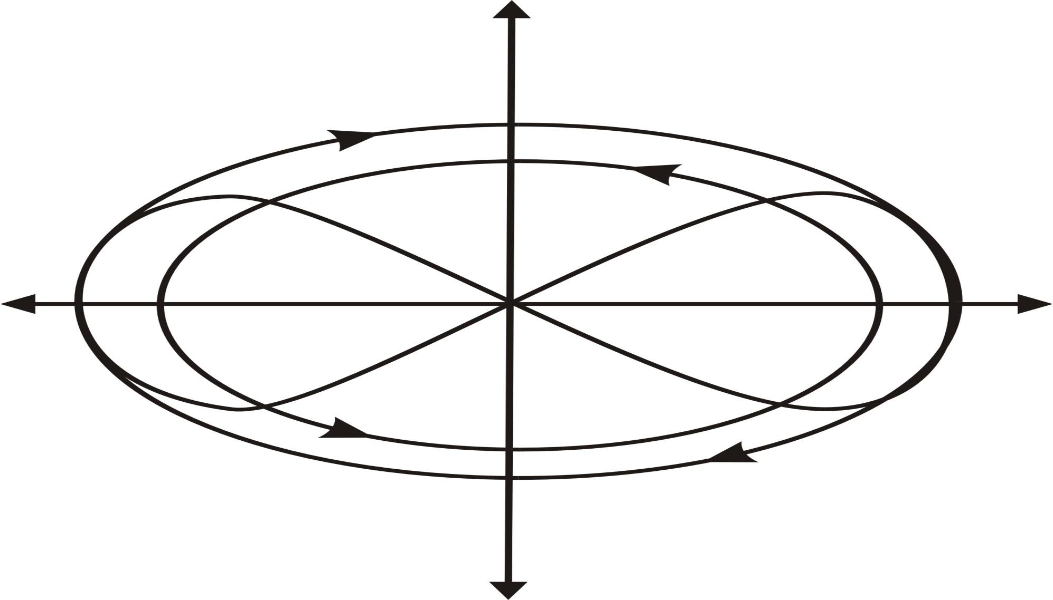
Тренажёр для глаз

Slide 9
Цветотерапия
Игра – цветные сны
Жёлтый – стимулирует умственную деятельность;
Зелёный – умиротворяет, успокаивает;
Голубой – снижает кровяное давление, успокаивает;
Синий – располагает к серьёзности, строгости в поведении;
Фиолетовый – возбуждает деятельность сердца и лёгких, увеличивает сопротивляемость организма к простудным заболеваниям;
Чёрный в небольшой дозе – сосредотачивает внимание

Slide 10
Физкультминутки
На растягивание отделов позвоночника
Наклоны вперёд, назад, в сторону.
Голову – к подбородку, затем откидываем её максимально назад, потом к правому плечу, к левому.
Тянемся максимально вперёд (спина прямая), назад, в сторону, каждый раз возвращаясь в исходное положение – голова прямо.

Slide 11
Рефлексию на уроке можно совместить с пальчиковой гимнастикой.
Совершая массажные движения вдоль пальцев рук, ребёнок отвечает на вопросы:
МИЗИНЕЦ. Какие знания, опыт я сегодня получил?
БЕЗЫМЯННЫЙ. Что я делал и чего достиг?
СРЕДНИЙ. Какое у меня настроение?
УКАЗАТЕЛЬНЫЙ. Кому я сегодня помог, чем порадовал, чему поспособствовал?
БОЛЬШОЙ. Что я сделал для своего здоровья?

Slide 12
Наличие эмоциональных разрядок
Поговорка
Высказывание
Весёлое четверостишие
Юмористическая или поучительная картинка

Slide 13
Важно!
Правильная поза ученика во время занятий за столом
Правильная рабочая поза при письме

Slide 14
Положительные эмоции
Создание у детей положительной эмоциональной настроенности является обязательным условием правильно организованного учебного процесса
Положительные эмоции способны полностью снимать последствия отрицательных

Slide 15
Хочешь быть счастлив один день –
сходи в гости
Хочешь быть счастлив неделю –
женись
Хочешь быть счастлив месяц
Купи себе машину
Хочешь быть счастлив всю жизнь –
Будь здоров!

